Slide 1
Немного о ядерном магнитном резонансе
С.А.Спирин 26 октября 2018

Slide 2
Статистика PDB
На 24 октября 2018
Experimental Method | Proteins | Nucleic Acids | Protein/NA Complex | Other | Total
X-Ray | 122109 | 1959 | 6306 | 10 | 130384
NMR | 10887 | 1261 | 251 | 8 | 12407
Electron Microscopy | 1817 | 31 | 657 | 0 | 2505
Other | 244 | 4 | 6 | 13 | 267
Multi Method | 119 | 5 | 2 | 1 | 127
Total | 135176 | 3260 | 7222 | 32 | 145690

Slide 3
Два факта из квантовой механики
Факт 1. Электромагнитные волны испускаются и поглощаются только порциями (квантами), энергия которых связана с частотой волны соотношением:
E = hν
где h = 6,626 ∙10 ^{–34} Дж⋅сек – постоянная Планка.

Slide 4
Два факта из квантовой механики
Факт 2. Некоторые частицы (в том числе протоны, электроны, ядра атомов большинства элементов) имеют собственный магнитный момент. Это значит, что энергия такой частицы зависит от напряжённости магнитного поля.
При этом проекция направления намагниченности на направление поля принимает не непрерывный, а дискретный спектр значений.
Например, проекция направления намагниченности протона на направление поля может принимать только два значения.
«Потому что спин протона равен 1/2»

Slide 5
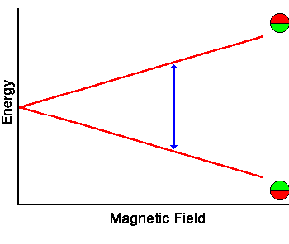
Энергия протона в магнитном поле
При любом направлении магнитного поля протон может иметь ровно два возможных значения энергии (соответствующие направлениям его «оси вращения» точно по полю или точно против поля).
Разница между энергиями линейно растёт с ростом величины поля.
NB: реально у протона нет никакой «оси», это не более чем метафора!

Slide 6
Энергия протона в магнитном поле
ΔE = hν
Определённой разнице между уровнями энергии соответствует совершенно определённая частота электромагнитного излучения, которое может излучать или поглощать протон.
Зависимость частоты излучения/поглощения от магнитного поля и называется ядерный магнитный резонанс.

Slide 7
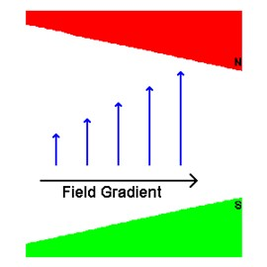
ЯМР-томография
(переименована в МРТ – магнитно-резонансную томографию – после Чернобыльской аварии, поскольку больные стали бояться слова «ядерный»)
образец, содержащий протоны, помещается в неоднородное магнитное поле
э/м волны частоты ν поглощаются только теми протонами, у которых разница между уровнями энергии равна hν («резонанс»)
по величине поглощения на определённой частоте можно судить о числе протонов, находящихся в магнитном поле определённой силы
зная распределение силы поля, можно получить информацию о плотности протонов в различных областях

Slide 8
ЯМР-спектроскопия
В ЯМР-спектроскопии биомолекул поступают наоборот: измеряют не поглощаемые, а испускаемые протонами при переходе с верхнего уровня на нижний электромагнитные волны.
Для этого образец помещают в магнитное поле и «накачивают» мощным электромагнитным импульсом, а затем определяют частотный спектр испускаемых волн.
В отличие от медицинской ЯМР-томографии, невозможно создать регулярно меняющееся в пределах молекулы поле.
Источник информации в ЯМР-спектроскопии – влияние электронных оболочек атомов на поле, в котором находятся ядра атомов водорода.

Slide 9
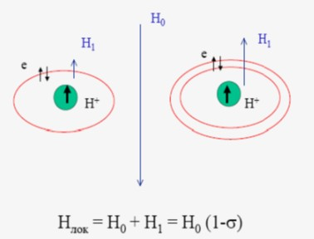
Химический сдвиг
Источник: http://www.myshared.ru/slide/643097/
На этой картинке чёрные буквы H обозначают протоны (ядра атома водорода), а синие – напряжённость магнитного поля!

Slide 10
Химический сдвиг
δ = (ν – ν_{REF}) x10⁶ / ν_{REF}
Notes:
Протон в разном химическом окружении будет испытывать разное поле B при приложении одинакового внешнего поля B₀ . Это явление вызвано экранировкой поля электронами. Относительное отклонение резонансной частоты в данном химическом окружении называется химическим сдвигом и измеряется в миллионных долях (ppm). За нулевую отметку принята резонансная частота протонов в составе «референсного соединения» – тетраметилсилана (TMS).
Химический сдвиг измеряется в пропромилле (миллионных долях), ppm.

Slide 11
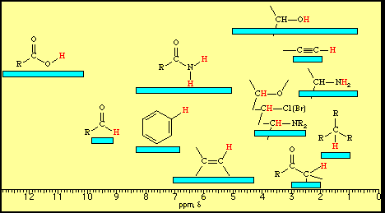
Химические сдвиги для протона
Кроме химического окружения, δ зависит также от температуры, pH, концентрации, растворителя…

Slide 12
Химические сдвиги для углерода-13 и фосфора-31
Carbon-13* Environment | Chemical Shift Range (ppm)
(CH₃)₂C*O | -12
CS₂ | 0
CH₃C*OOH | 16
C₆H₆ | 65
CHCl CHCl (cis) | 71
CH₃C*N | 73
CCl₄ | 97
dioxane | 126
C*H₃CN | 196
CHI₃ | 332
Phosphorous-31 Environment | Chemical Shift Range (ppm)
PBr₃ | -228
(C₂H₅O)₃ P | -137
PF₃ | -97
85% phosphoric acid | 0
PCl₅ | 80
PH₃ | 238
P₄ | 450
Notes:
Кроме протонов, для измерений ядерного магнитного резонанса пригодны другие ядра со спином ½ : ¹³С, ³¹P, ¹⁵N, ¹⁹F,… Для исследования нуклеиновых кислот, помимо ядра водорода ¹H, удобен ³¹P, поскольку фосфора много в нуклеиновой кислоте и ³¹P – природный изотоп. Для изучения белков можно искусственно обогатить их изотопами ¹⁵N и ¹³С, выращивая бактерии-продуценты на среде, содержащей данные изотопы.

Slide 13
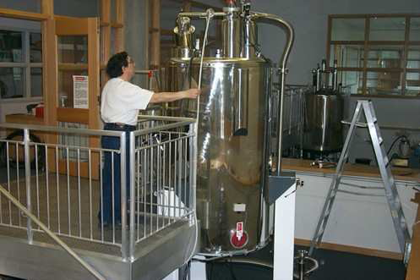
ЯМР-спектрометр

Slide 14
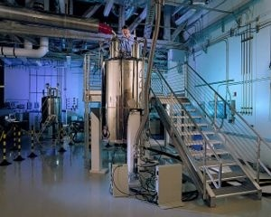
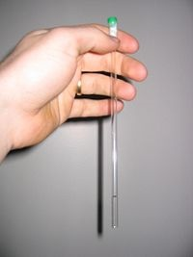
ЯМР-спектрометр – загрузка образца
Исследуемый образец
http://en.wikipedia.org/wiki/File:NMR_sample.JPG

Slide 15
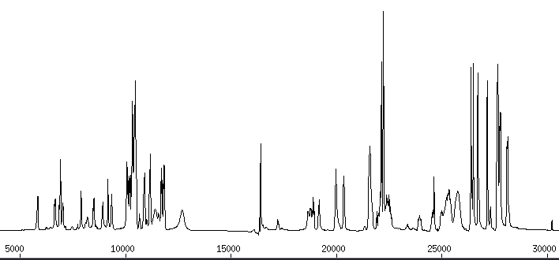
ЯМР-спектр
http://tonga.usp.edu/gmoyna/biochem341/lecture16.html

Slide 16
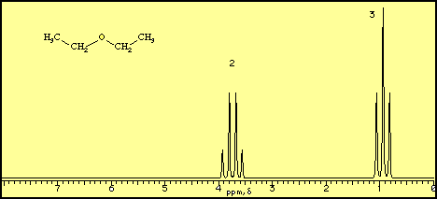
ЯМР-спектр протонов для диэтилового эфира
Notes:
Расщепление пиков вызвано влиянием магнитного поля от соседних протонов (для пика 2 – от протонов CH₃-группы, для пика 3 – от протонов CH₂-группы). Такое «спин-спиновое» взаимодействие позволяет изучать конформацию молекул (чем ближе протоны соседней группы, тем сильнее расщепление).
Смещение от влияния соседних пиков – абсолютное, а не относительное!

Slide 17
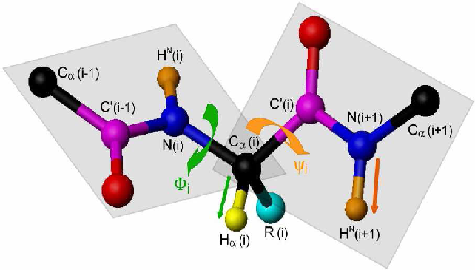
Измерение торсионного угла φ
(1) Right-handed alpha helix, φ = –57°, ³J_{HNHA} = 3.9 Hz
(2) Right handed 3.10 helix, φ = –60°, ³J_{HNHA} = 4.2 Hz
(3) Antiparallel beta sheet, φ = –139°, ³J_{HNHA} = 8.9 Hz
(4) Parallel beta sheet, φ = –119°, ³J_{HNHA} = 9.7 Hz
(5) Left-handed alpha helix, φ = 57°, ³J_{HNHA} = 6.9 Hz
Notes:
³J_{HNHA} – это сдвиг частоты для водорода при остовном азоте, вызванный спин-спиновым взаимодействием с водородом при CA-атоме.
Обратите внимание, что этот сдвиг, в отличие от химического, не зависит от внешнего поля и потому измеряется не в относительных единицах (ppm), а в абсолютных (Hz).

Slide 18
Двумерный ЯМР
Измеряются небольшие расстояния (< 6 Å) между ядрами водорода, углерода, азота и фосфора
Из этого набора данных восстанавливается укладка белка
Notes:
Двумерный ЯМР – сложная технология, основанная на измерении передачи энергии с возбуждённых ядер на другие, находящиеся поблизости. Именно двумерный ЯМР позволяет расшифровывать структуру небольших белков и их комплексов с ДНК и лигандами.

Slide 19
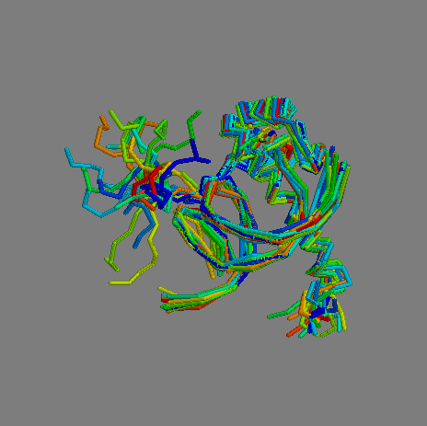
Результат: множество моделей
1NK2 (20 моделей)

Slide 20
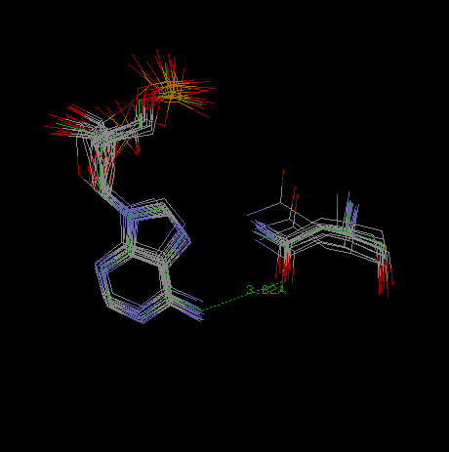
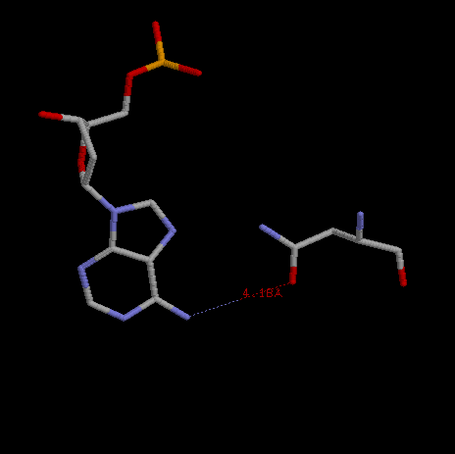
Усреднённая модель
1NK2
(20 моделей)
1NK3
(усреднённая модель)
Notes:
На картинке слева видно, что в 17 из 20 моделей детектируется водородная связь между кислородом OD1 аспарагина и азотом N6 аденина. В остальных моделях аспарагин повёрнут вбок и взаимодействует с растворителем. Справа – усреднённая модель, на которой положение аспарагина нереалистично: он повёрнут в сторону ДНК, не образуя при этом водородных связей.

Slide 22
Сравнительная таблица
ЯМР | РСА
Структура молекул в растворе | Структура кристаллов
Небольшие молекулы (белки до ~150 а.о.) | Довольно большие молекулы и комплексы (рибосома)
Много моделей | Одна модель (иногда с альтернативными конформациями)
Присутствуют координаты атомов водорода | Как правило, координаты атомов водорода отсутствуют (кроме случаев очень высокого разрешения)

Slide 23
Pymol
split_states
Jmol
model all
select */3

